Slide 1
前端 (HTML, JS) <- 控制器 (Controller) <- 業務邏輯服務層 (Service)
| | |
|---> 用戶請求 ---> 用戶控制器 (UserController) ---> 用戶服務 (UserService) ---> 用戶DAO (UserDAO)
| | |
| | |
| V V
| 用戶視圖 (UserVO) 數據庫查詢結果或錯誤處理
|
V
返回結果給前端 (HTML)
類似地，`AdminController`, `ReservationsController` 等會遵循相似的流程。

Slide 2
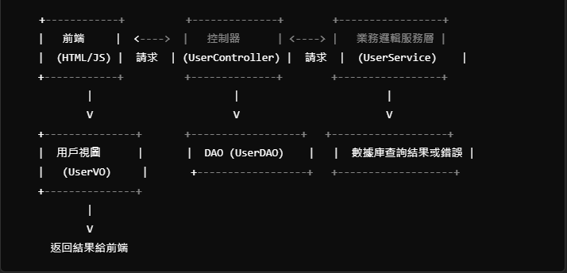
前端 (HTML, JS)
用戶控制器 (UserController)
業務邏輯服務層 (UserService)
請求
請求
用戶視圖 (UserVO)
DAO (UserDAO)
數據庫查詢結果,錯誤處理
返回結果給前端 (HTML)
MySQL：數據存儲。
Redis：用於快速數據存儲和緩存。
Spring Boot：應用框架。
JPA (Hibernate)：資料庫操作。
這樣能幫助聽眾理解系統架構的具體實現和技術選擇。

